Slide 1


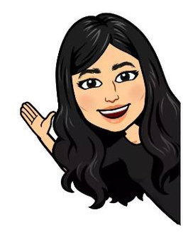

Loading…
أبطال مادة الرياضيات
تبدأ حصتنا بعد لحظات..

Slide 3





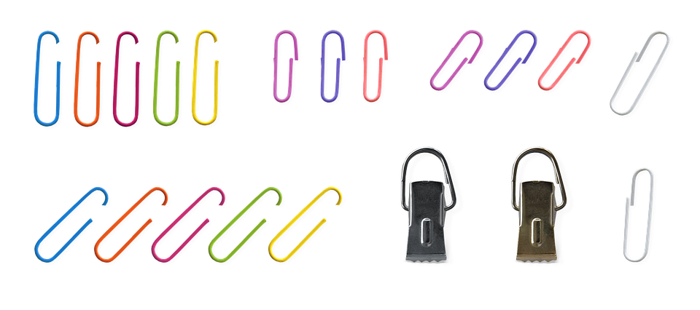


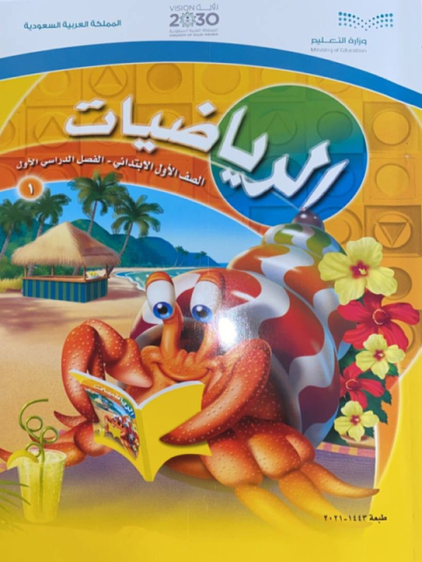



المادة
الرياضيات
توكلنا على الله
ص 40 + 41
الخميس
24-2-1443هـ

Slide 4















ماهو شعورك اليوم

Slide 5




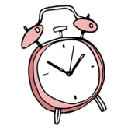
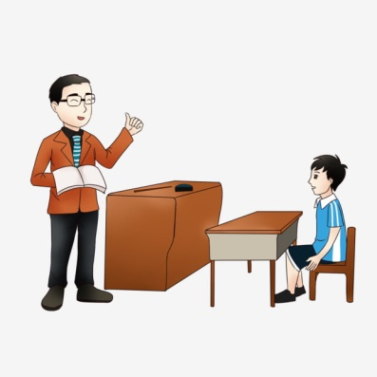



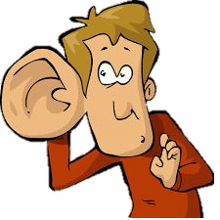




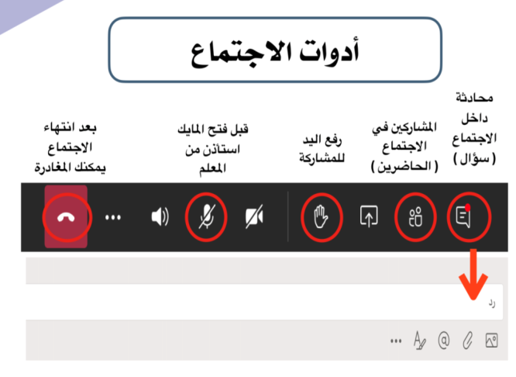




أغلق الصوت
قوانين فصلنا الافتراضي
أَبْتَعِد عَنْ الضّجيج
انتظر
دورك للمشاركة
استمع إلى إجابات
أصدقائي ولا أقاطعهم
أَسْتَمِع بِتِرْكيز
إغلاق المايك وعدم فتحة إلا بسماع
اسمي
أًدَوِّن مُلاحَظاتي

Slide 6


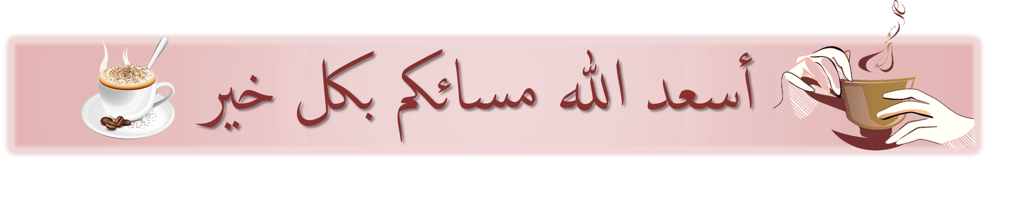
متعلمينا الأعزاء …بناتي المدللات
من استعد استمد وزاد نوراً وعلما ,
استعدي جهزي أدواتك ....اجعلي مكانك مرتب مريح
الرجاء التركيز والاستماع جيداً للشرح
والحل أول بأول
الفصل الثاني : الاعداد حتى 5
4
3
2
سنتعلم في هذا الفصل
1
أُعد العددين 4 , 5
واسميهما واميزهما
بأشياء ملموسة
وأقرئها وأكتبهما
أرسم حل المسألة
افهم , أُخطط ،
اُحل , أتأكد
أقرُ الأعداد
1 , 2 , 3 واكتُبها
أُعد الأعداد 1, 2, 3 وأسميهما وأميزهما
باستعمال أشياء ملموسة وسوم توضيحية

Slide 7



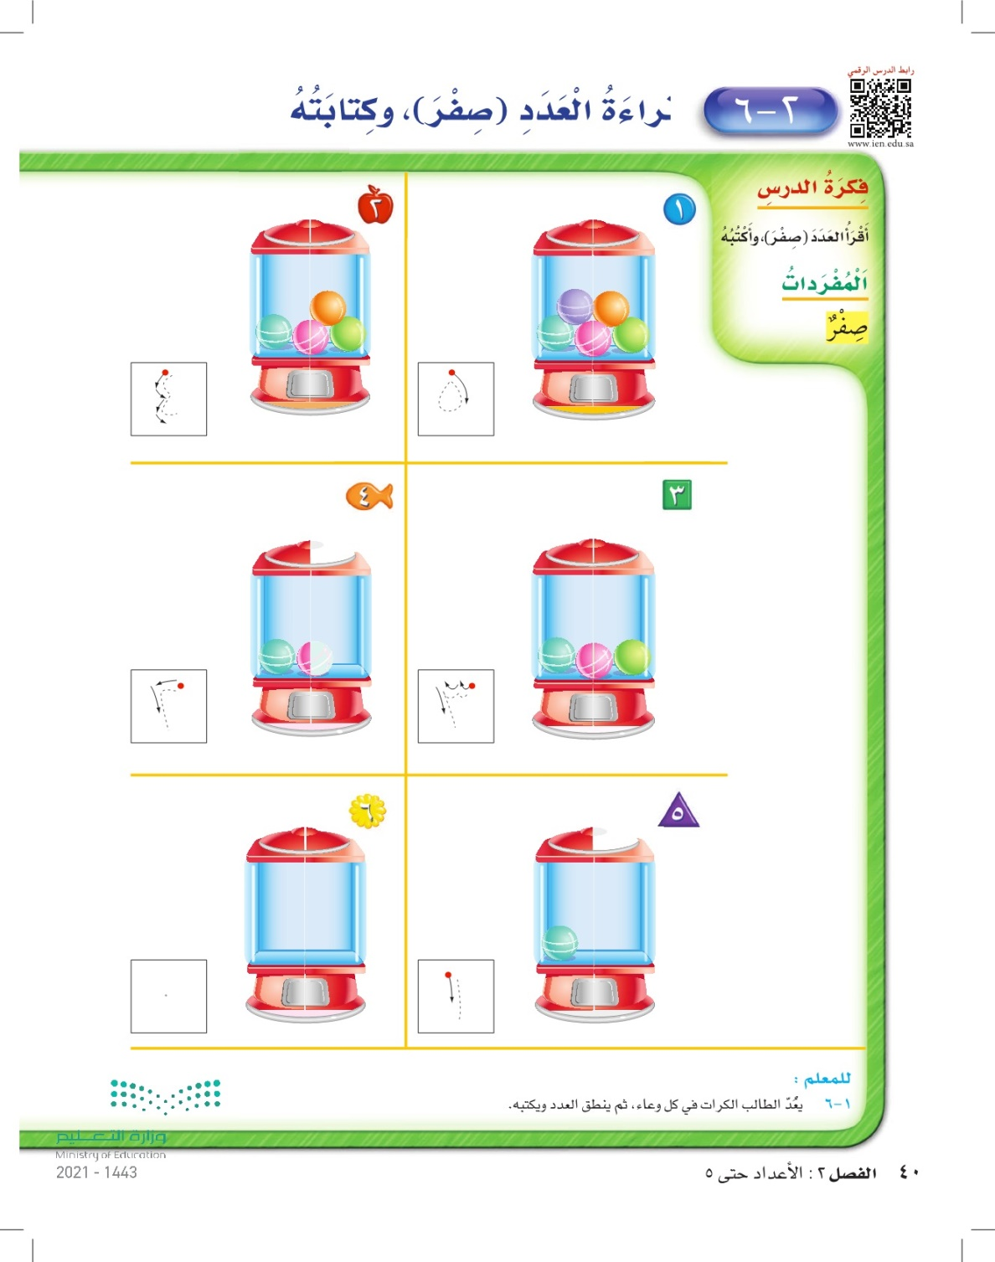
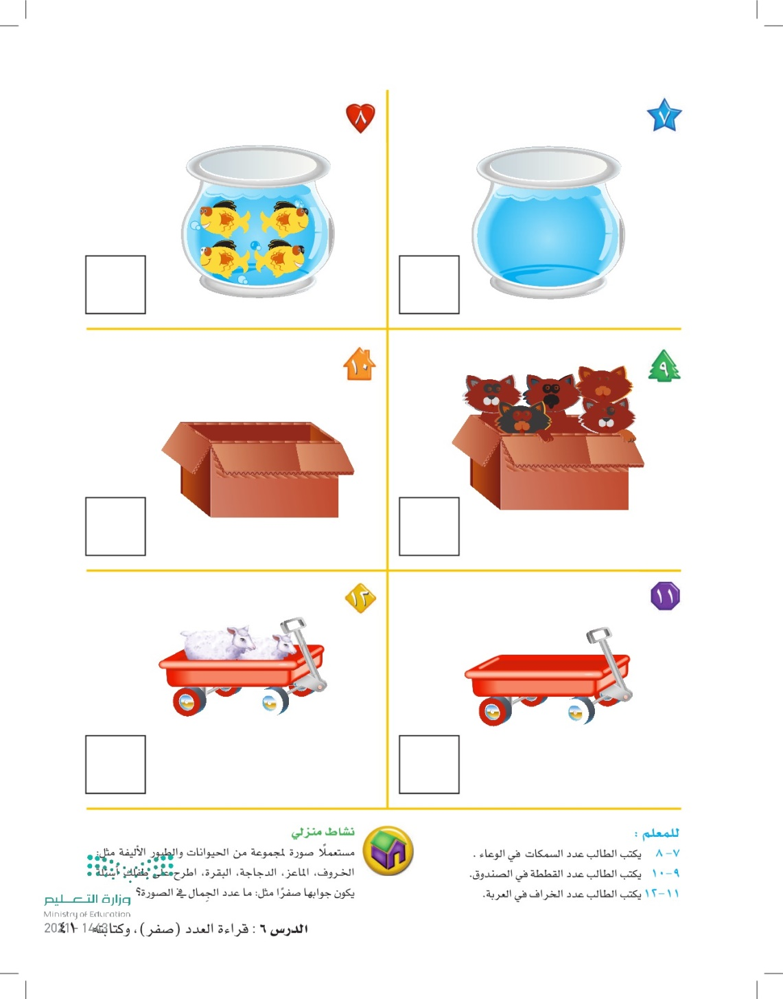

صفحة
40 الى 41
24- 2

Slide 8

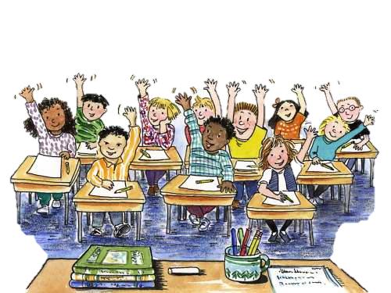
تسجيل الحضور
المادة
الرياضيات
ص 40 + 41
الخميس
24-2-1443هـ

Slide 9


فكرة الدرس
الخميس
24-2-1443هـ
أقرأُ العدد صفر وأكتبه
المفردات
صفر

Slide 10


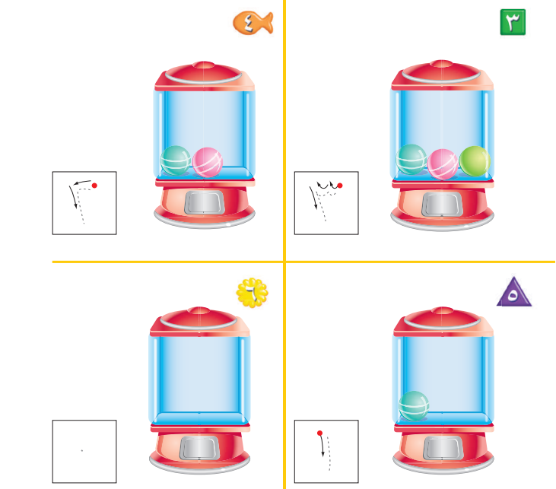
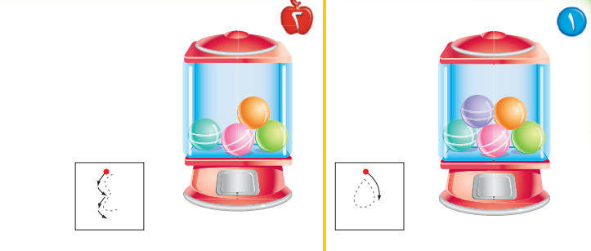
ص 40
2 – 6 قراءة العدد ( صفر ) وكتابته
24-2-1443هـ
عد الكرات في كل وعاء ثم انطق العدد ثم اكتبه
0
1
4
5
2
3
صفر
واحد
اثنان
ثلاثة
أربعة
خمسة

Slide 11


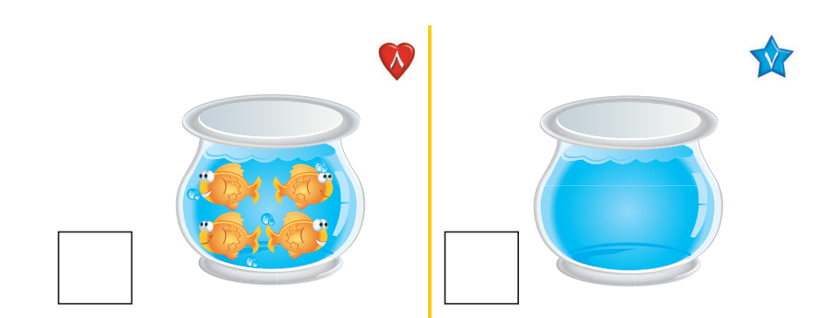
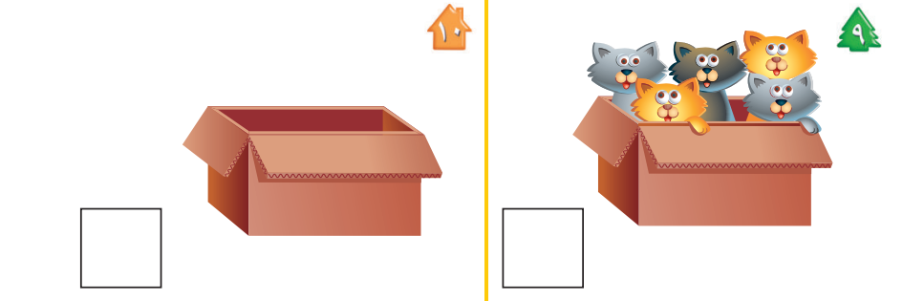
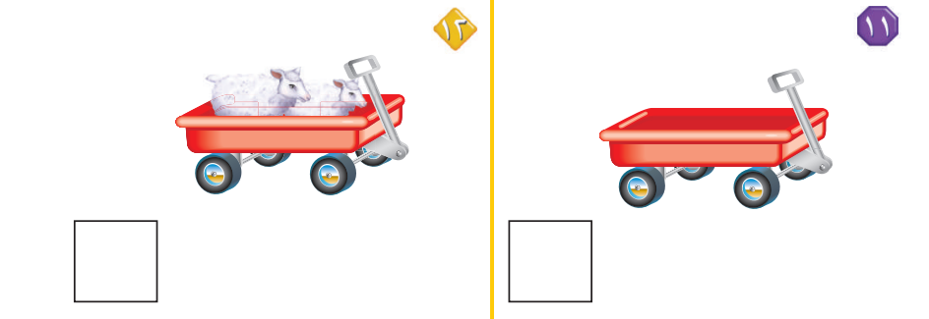

اكتب عدد القطط في الصندوق
اكتب عدد السمكات في الوعاء
4
0
0
5
خمسة
أربعة
صفر
صفر
اكتب عدد الخراف في العربة
2
0
اثنان
صفر

Slide 12






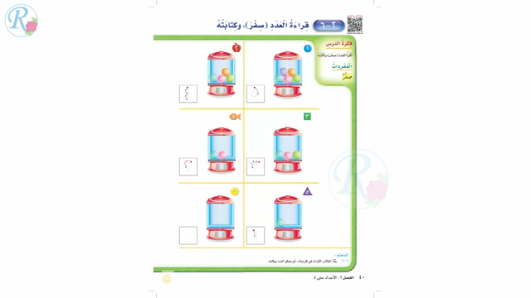






2 – 6 قراءة العدد ( صفر ) وكتابته
فديو الدرس
24-2-1443هـ
40 + 42
شكر خاص
لقناة روز التعليمية للأطفال

Slide 13
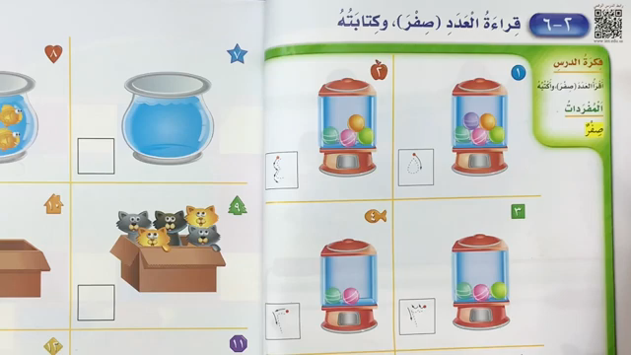
2 – 6 قراءة العدد ( صفر ) وكتابته
فديو الدرس
24-2-1443هـ
40 + 41
شكر خاص للأستاذ الفاضل
@Hassan_Alqarnee
https://www.youtube.com/playlist?list=PLyoodbH_5mVIlRVJAJof8blvnTy0aF9Rr

Slide 14



ماذا تعلمنا في درس اليوم ؟
هل اعجبك درس اليوم ؟

Slide 15
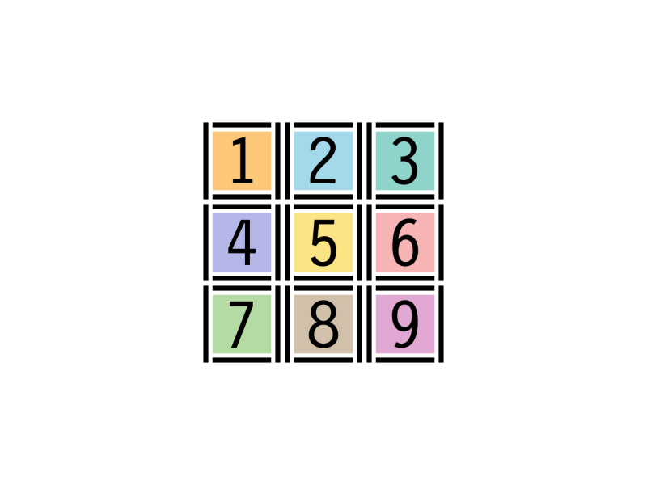


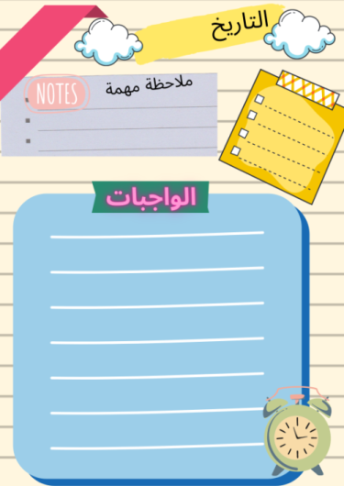



الواجب
حل الواجب في منصة

Slide 16





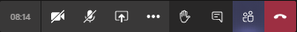
نستمتع باقي اليوم
ندعو الله دائماً
... صفي العجيب انتم رائعون...
إلى الْلِقاء أَتَمنى لَكم يَوْمَاً ممتع…..
انتهت حصتنا بالتوفيق والتيسير
ننجز العمل بإتقان
دمتم بحفظ
الرحمن ورعايته
Jcliiio
لا تنسـوا الضغط على علامة السماعة الحمراء للخروج

Slide 17
المادة
الرياضيات
ص 36 الى 37
الاثنين
18-2-1443هـ

